Slide 1
상속 / Overriding / Overloading
발표자 :박영현

Slide 2
상속이란?
부모 class의 값을 extends를 통해 자식 class에 적용시킬 수 있다.
어떠한 로직을 어느 클래스에서든 공통적으로 사용할때 쓰면 편하겠다.
※주의!
-단일 상속만 가능하다!
※복습!
-사용가능한 접근제어자
public / default / protected
class Father{
void work() { s.o.p(“아버지의 일”);}
}
class Son extends Father{ }
부모클래스를 extends 하여 상속 받았음으로 기본적으로
void work(){s.o.p(“아버지의일”)이 들어가있는것이다.
Console = 아버지의 일
아버지의 일
Notes:
상속이란?
부모 클래스의 로직을 자식클래스에 다시 안 쓰고 쓸 수 있도록 만드는 것이다.
어떠한 로직을 어느 클래스에서든 공통적으로 써야 할 때 사용하면 편리하다
(표 보고)
사용할 때는 extends를 사용해 자바가 알 수 있도록 알려 주어야한다.
Son클래스에 Father클래스의 매소드가 들어가 있습니다.
사람과는 다르게 단일상속만이 가능하다.

Slide 3
Overriding 이란?
자식 class만의 독자적인 기능이 필요 할 때 사용한다→기능적으로 더크다.
※주의!
-같은method명/데이터타입/파라메터 계수 에서만 사용가능!!
-상속받은 “아버지의 일” 사라지지 않는다!!
※복습!
-사용가능한 접근제어자
public / default / protected
class Father{
void work() { s.o.p(“아버지의 일”);}
}
class Son extends Father{
void work(){s.o.p(“내 할일”); }
}
Console= 내 할일
부모클래스를 extends 하여 상속 받았음으로 기본적으로
void work(){s.o.p(“아버지의일”)이 존재한다.
Notes:
Overriding이란?
상속관계에서 자식 클래스만의 독자적인 method가 필요할 때 쓰인다.
이때 자식클래스가 기능적으로 더 크다.
(표 보고)
자식 클래스의 로직이 부모 클래스의 로직과 똑 같은 데이터타입과 메소드,파라메터이면 우선 순위로 두고 출력 값을 내면 자식 클래스의 로직의 결과값이 출력된다.
이 때 부모클래스의 메소드가 사라진 게 아니라 자식클래스의 우선순위로 둬 위에 얹혀 있는 것입니다.

Slide 4
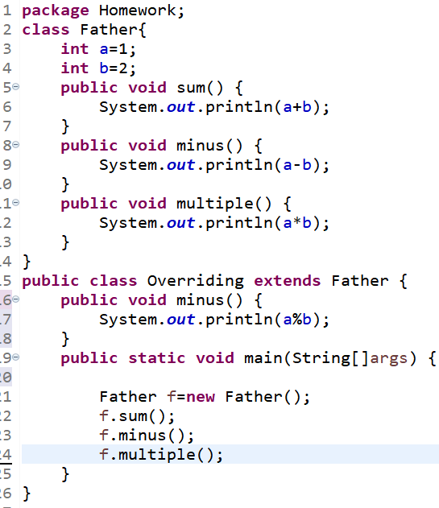

Overriding의 방법
변수 선언/초기화
잠깐!!!!!!!
이때 부모class의
메소드값이 사라지는게 아니다!!
우선순위에 밀려 자식 나타나지 않은것!!!
쉽게생각해서 얹혀있다고 보자!!!
부모class와 같은 메소드명 /데이터타입/파라메터 의 메소드를 사용하여
자식class의 메소드를 우선시 해서 나타냄
Notes:
Overriding의 방법의 예제
Father 데이터타입을 만들어줍니다.

Slide 5
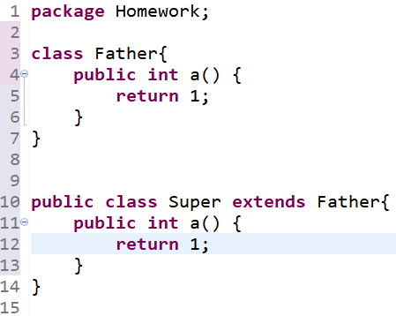
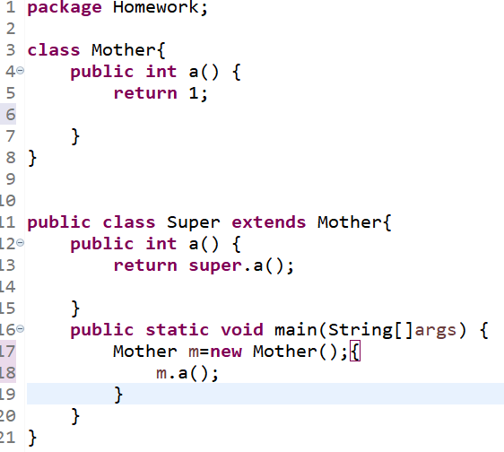
그럼 Super란 무엇일까?
이렇게되면
public int a(){return 1; }
겹치게됩니다.
(다른 저장공간에 저장이되는것도아님)
이런 경우 super 를 사용하여 반복구를 없애주며(깔끔한 코딩)
부모class의 메소드를 호출하여 자식class에서 필요한 기능을 추가할 수 있다.
이렇게되면
public int a(){return 1; }
겹치게됩니다.
(다른 저장공간에 저장이되는것도아님)
Notes:
Super란?
반복구를 없애 주며 부모클래스의 로직에서 부가적 기능이 필요한 자식클래스에서 기능을 추가 할 수 있다.
(표 보고)

Slide 6
Overloading 이란?
성립 조건!!
파라메터 계수를 다르게 하여 다양한 파라메터 값을 집어 넣었을 때 원하는 결과를 낼 수 있다.
파라메터는 데이터타입/파라메터갯수/파라메터순서 상관 X
ex) public void a()
public void a(int a)
public void a(String str)
public void a(String str,int a)
public void a(int a.String str)
Notes:
Overloading이란?
파라메터의 계수를 다르게 하여 다양한 값을 집어 넣었을 때
원하는 결과를 낼 수 있다.
ex참고하여 설명

Slide 7
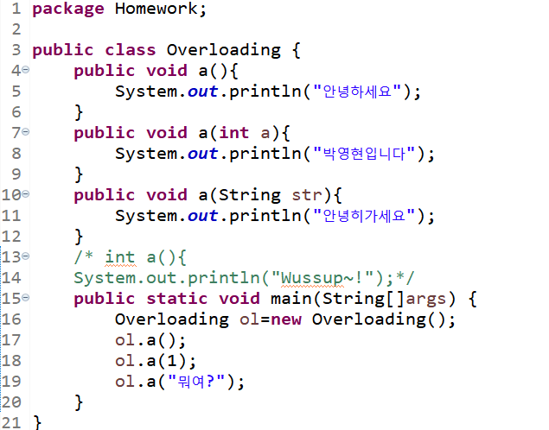
Overloading의 기본 형태
파라메터의 값을 다르게 주었다!
오류가 나는 이유 :
위의 public void a()와
파라메터값이 똑같아서 자바가 어떤걸 부르는지 모른다!!
파라메터를 어떤걸 입력하느냐에 따라
다른 결과가 나온다!

Slide 8
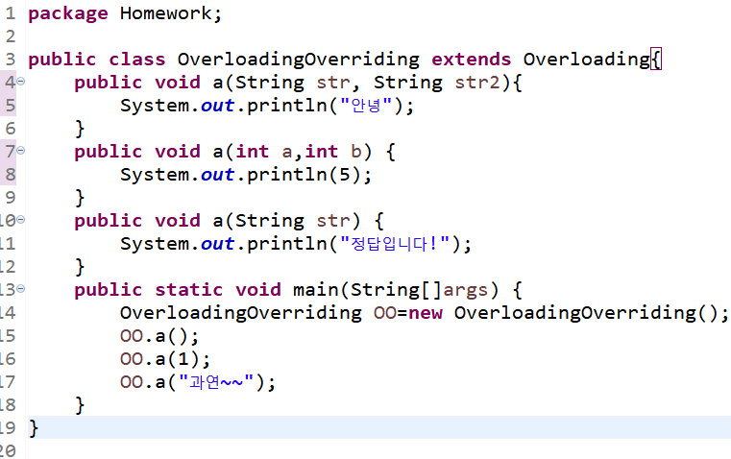
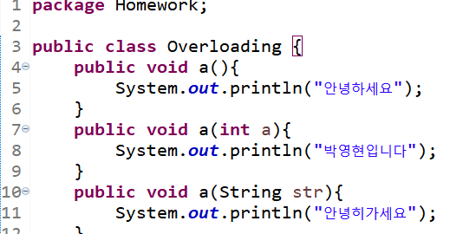
Overloading / Overriding
가
Overloading / Overriding
두가지 모두 쓰였구나!!

Slide 9
감사합니다!!
Feed Back 많이 주세요ㅠㅠ

